Slide 1


第 1 课
生成图像
Notes:
老师准备：
在 CodeCombat 教师控制面板中为学生分配 "用 DALL-E 3 创造艺术 "学习情景。

Slide 2

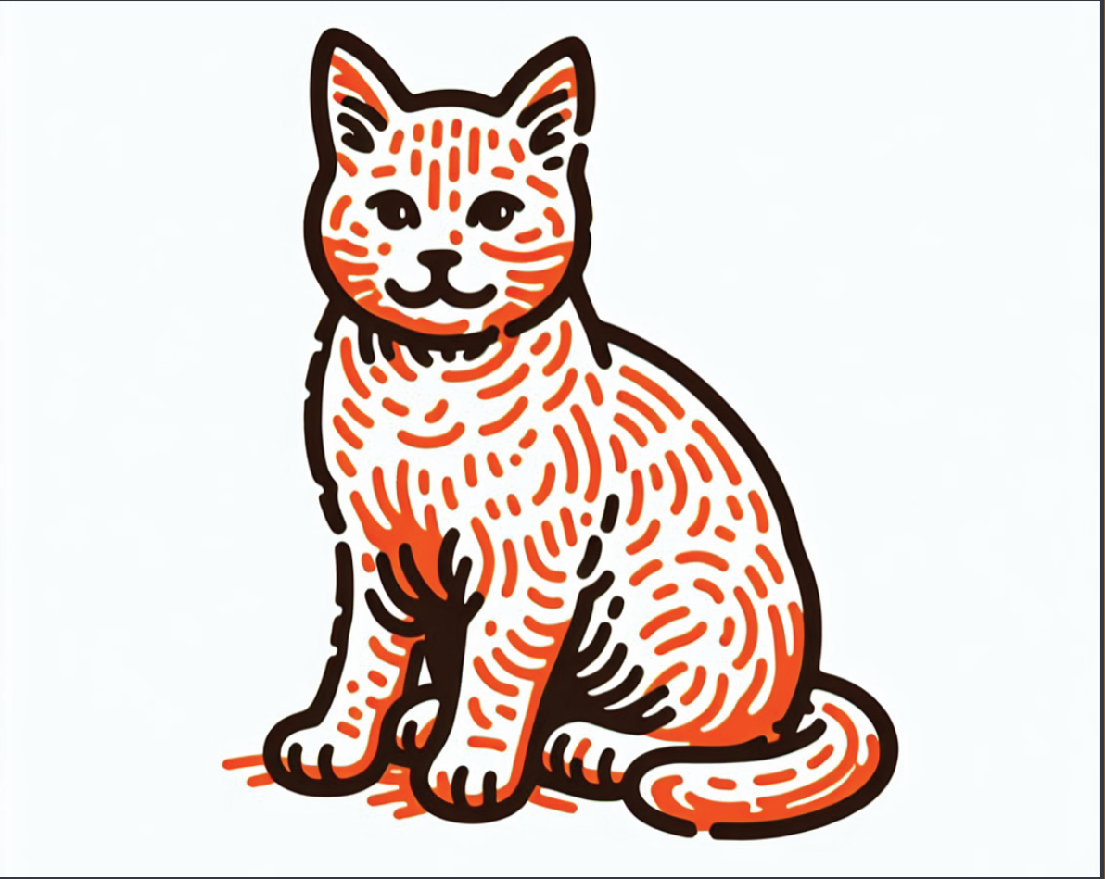
今天的课程
聊天：什么是生成式人工智能？
学习：使用 DALL-E 3 创建图像
创作：立体派猫咪
创作：人工智能艺术项目
结束：思考
模型Dall-E 3
提示：用橙色画出一只猫的轮廓。猫的轮廓应该是手绘的，看起来比较凌乱。
Notes:
解释一下：今天，我们将开始人工智能工作！更具体地说，我们将以使用人工智能制作艺术品为重点，开始我们的旅程。

Slide 3
我的目标
本课结束时，我将能够...
描述一件艺术作品所采用的艺术风格。
通过提示 DALL-E 创建图像 3 。
Notes:
参与：考虑让学生自愿大声朗读每个学习目标。

Slide 4

聊天
您对生成式人工智能了解多少？
🧑‍🏫
Notes:
请提问：您对生成式人工智能了解多少？
解释一下：生成式人工智能是一种知道如何制作新内容的计算机程序，就像艺术或其他计算机程序一样！

Slide 5
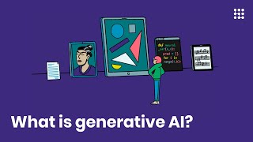
生成式人工智能
生成式人工智能是一种计算机程序，它能在人类的提示下创造出艺术等新事物。
它能创造新事物，是因为它先看到了许多理想创造的例子。
视频来源
Notes:
词汇暂停：在开始活动之前，询问学生他们认为这些紫色单词是什么意思。然后，向他们提供下面的定义：
提示：要求人工智能生成/制造/创造某种东西。
参与：播放视频，让全班一起观看。

Slide 6
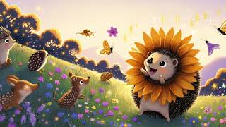
DALL-E
DALL-E 是由 OpenAI 创建的文本到图像生成人工智能模型。
即使提示不清楚或写得不好，它也能快速生成图像。
视频来源
Notes:
参与：播放视频，让全班一起观看。
词汇暂停：在开始活动之前，询问学生他们认为这些紫色单词是什么意思。然后，向他们提供下面的定义：
DALL-E：文本到图像的人工智能。换句话说，你写下你的提示，DALL-E 会用图像做出回应。
提示：要求人工智能生成/制造/创造某种东西。

Slide 7
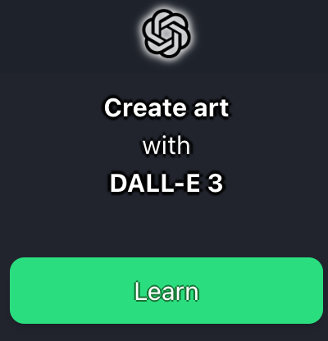
学习：创造艺术
转至 codecombat.com/ai
完成 "与 DALL-E 3 一起创造艺术 "学习情景。
思考：
  对于想要提示《 DALL-E 》以生成图像的人，您有什么建议？
Notes:
参与：告诉学生们，在写作过程中，他们应该注意如何写出成功的《达利》提示语。
解释一下：在提示 "DALL-E "时，你可能会注意到一个事实，那就是你不能用第二次提示来修改图像。您需要再次重写第一次提示时所写的所有描述，再加上您想包含的新信息。
词汇暂停：在开始活动之前，询问学生他们认为这些紫色单词是什么意思。然后，向他们提供下面的定义：
DALL-E：文本到图像的人工智能。换句话说，你写下你的提示，DALL-E 会用图像做出回应。
提示：要求人工智能生成/制造/创造某种东西。

Slide 8

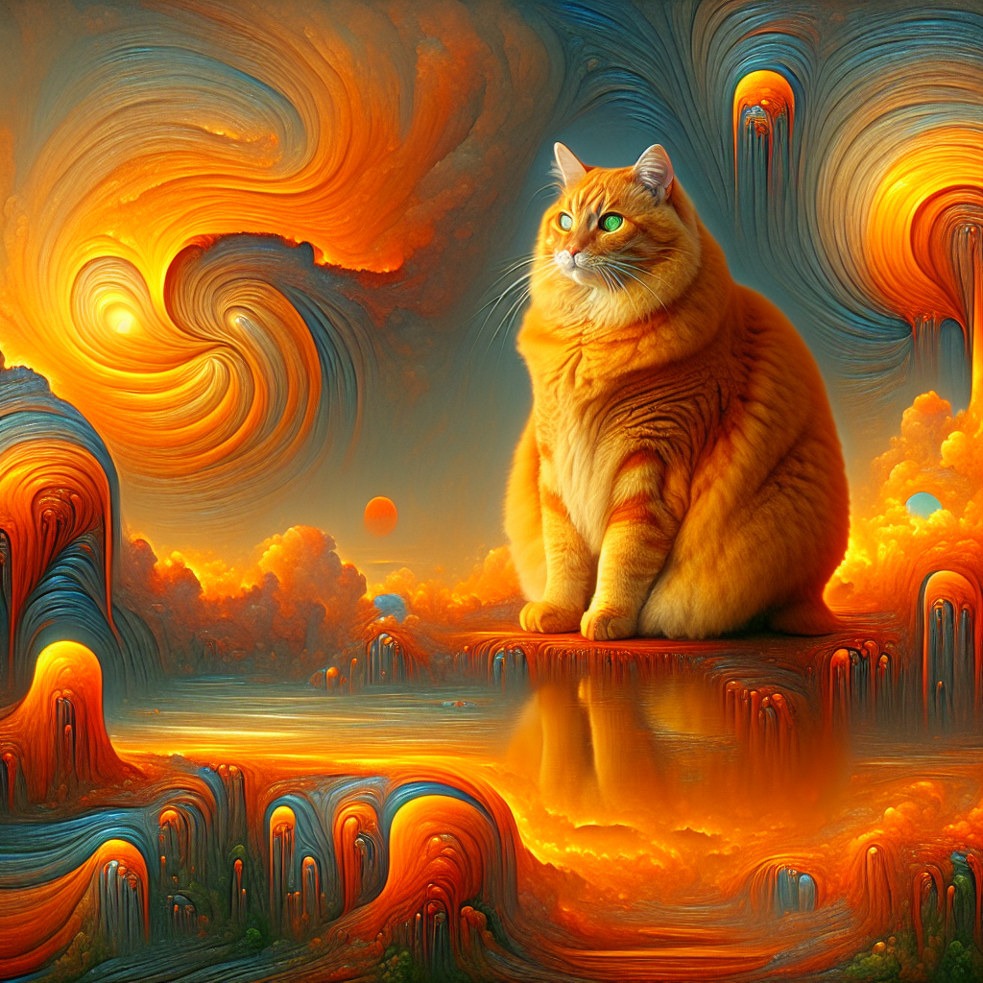
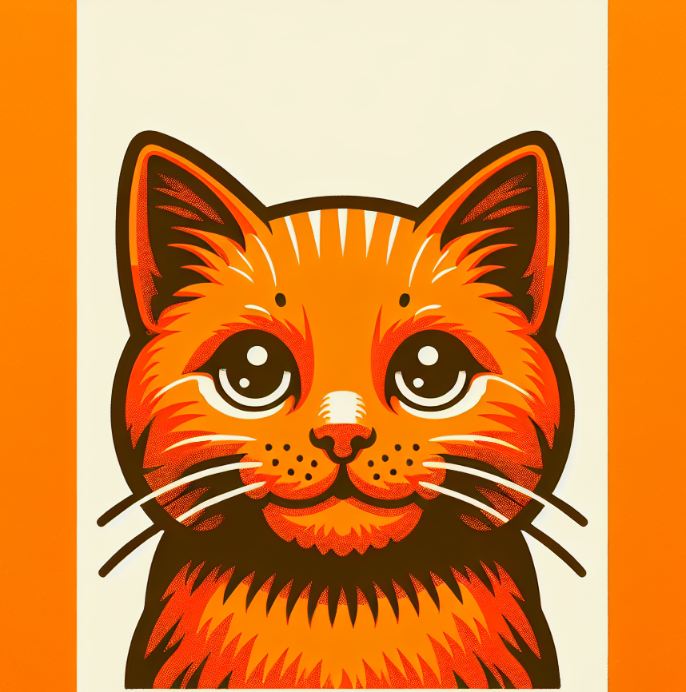
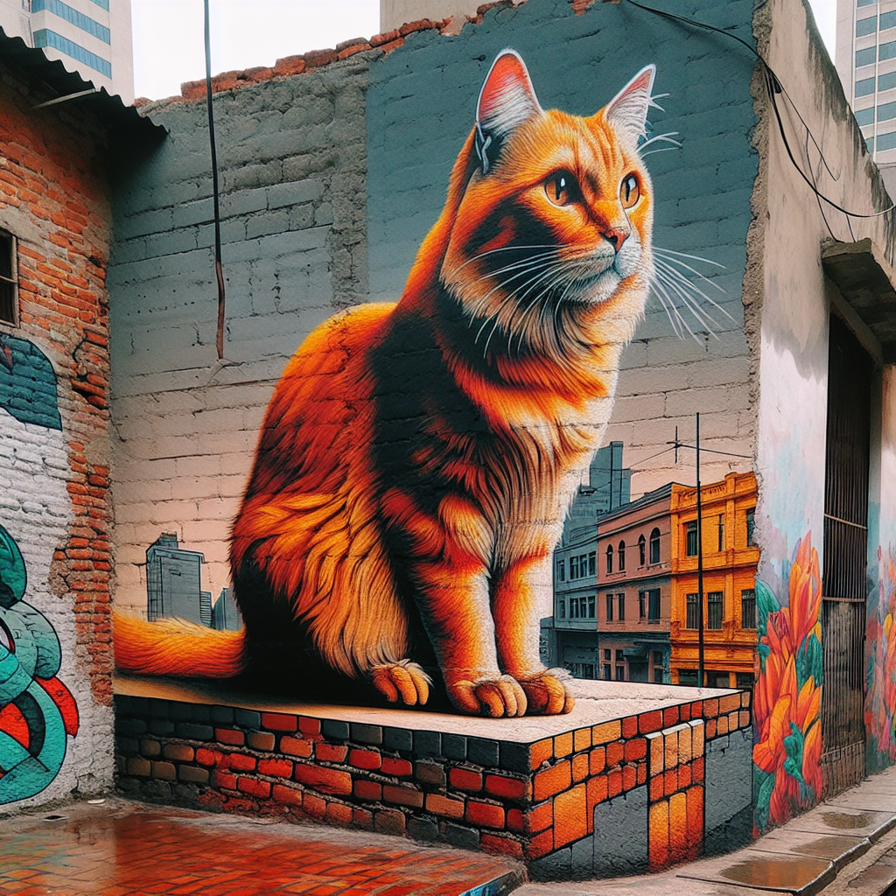
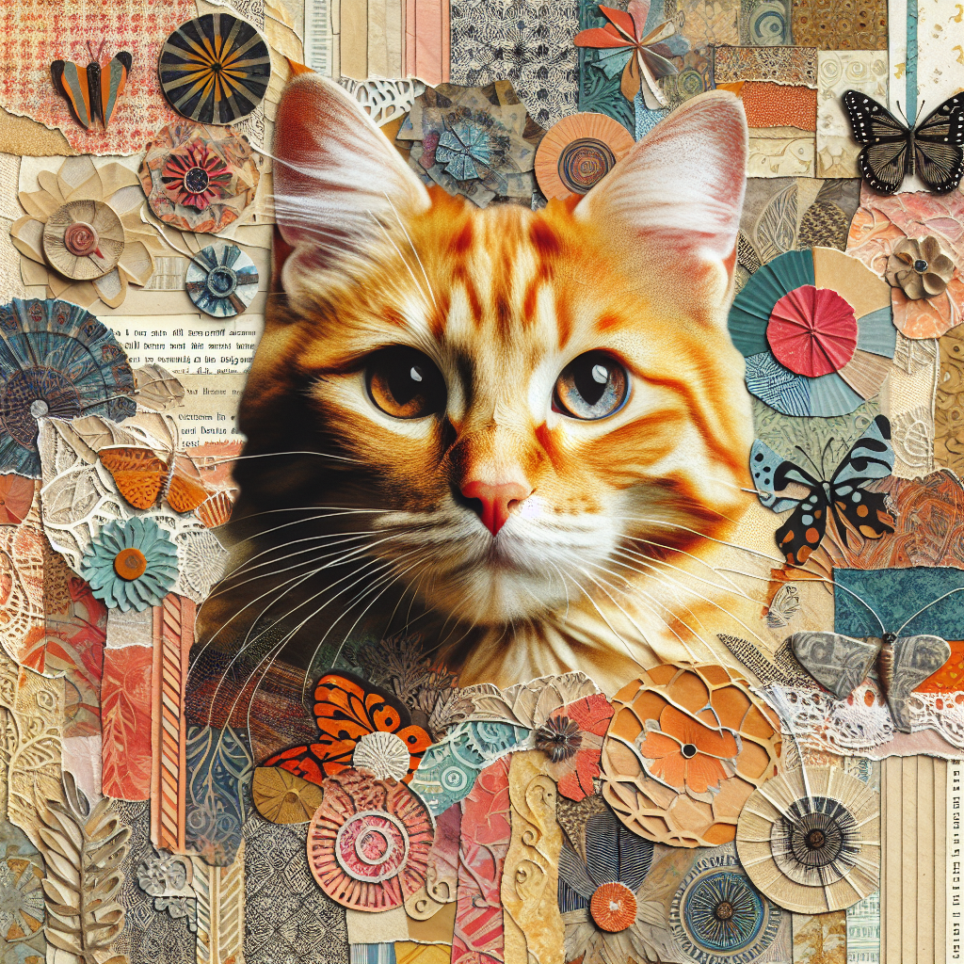
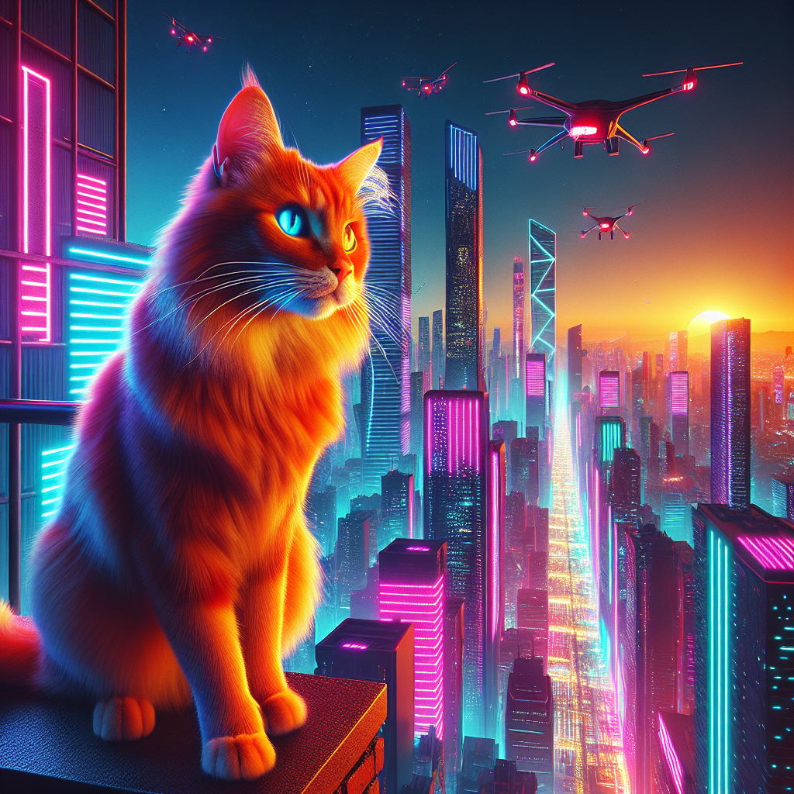
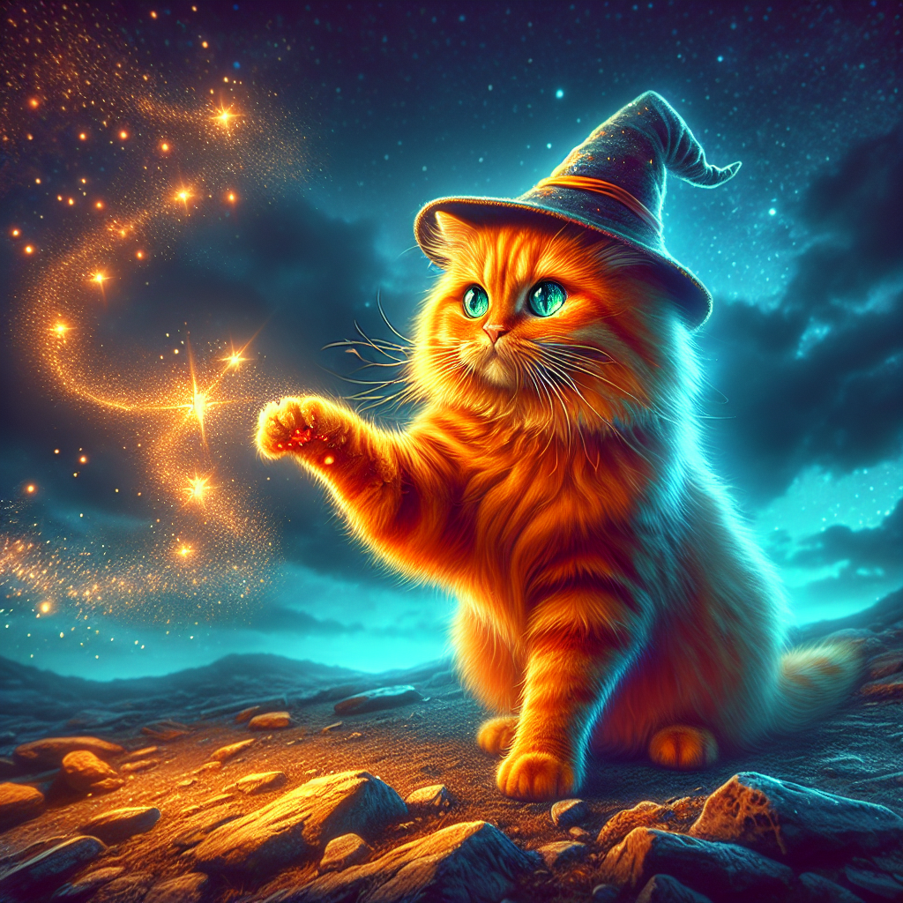
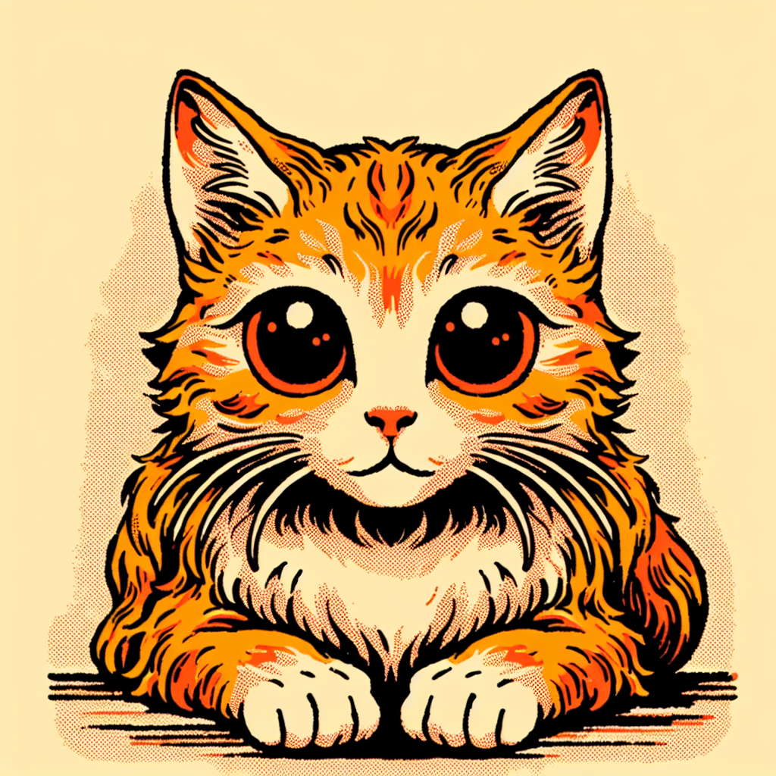
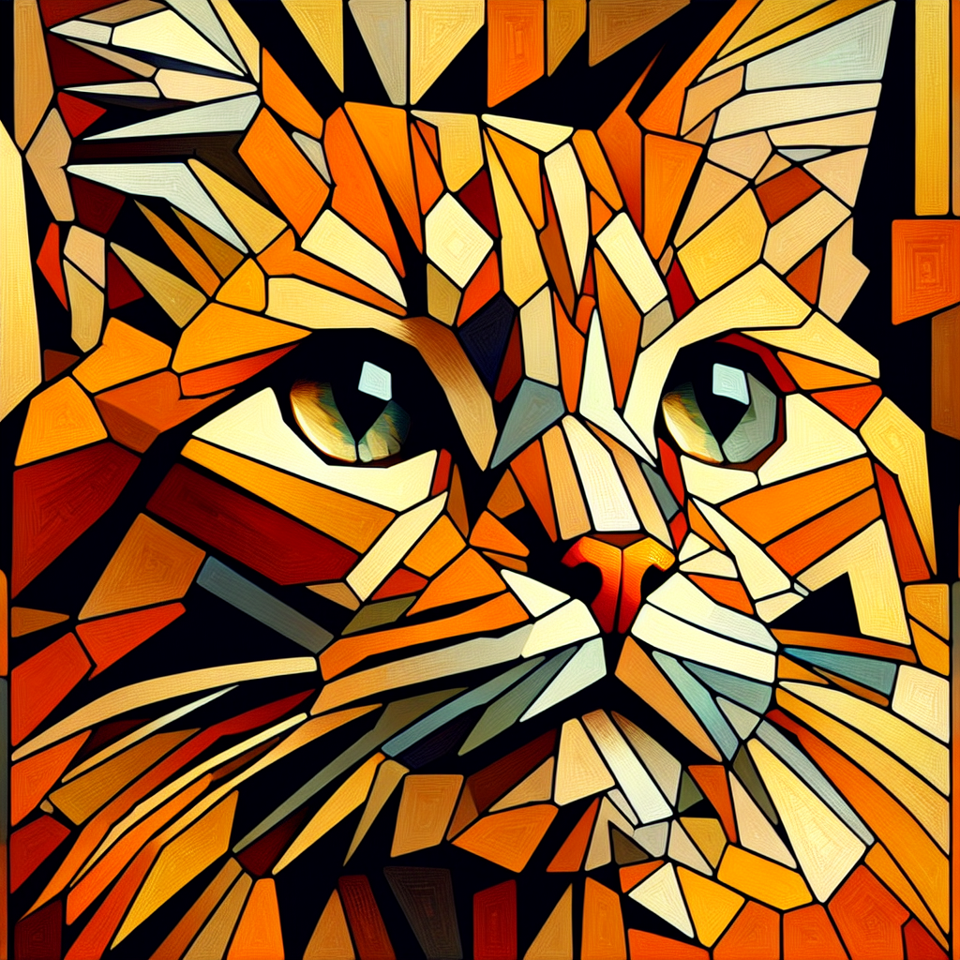
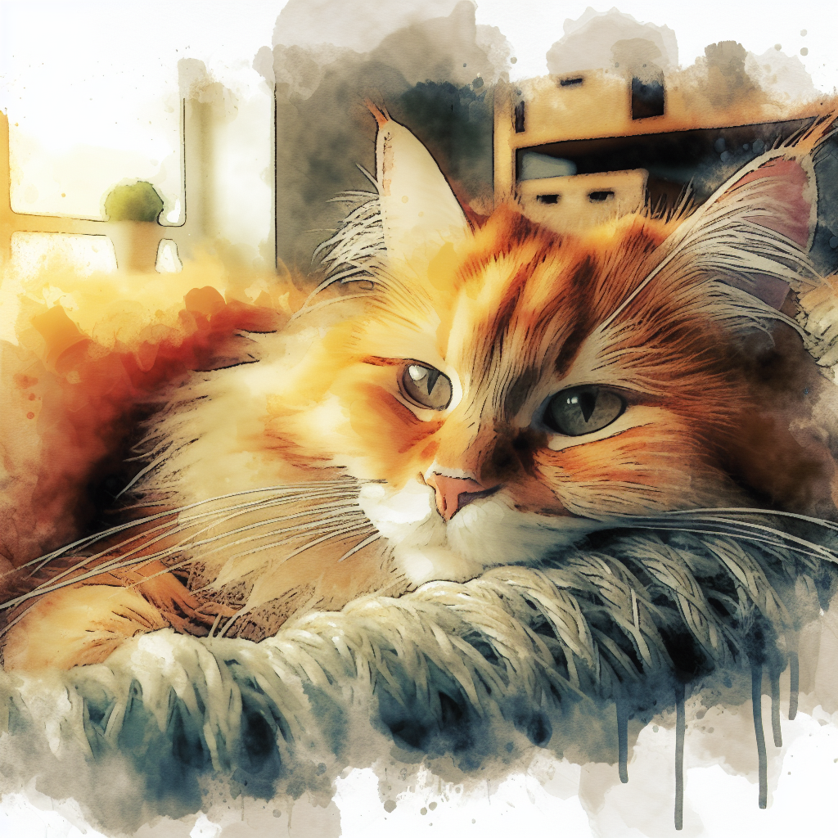
艺术风格
抽象
超现实主义
波普艺术
街头艺术
拼贴画
赛博朋克
幻想
动画/漫画
立体派
水彩画
Notes:
问你注意到每种艺术风格有哪些特点？
解释一下：这里有很多值得注意的地方！我注意到 "赛博朋克 "风格中有很多霓虹发光的颜色。这里还有一些值得注意的地方：
抽象艺术使用形状来说明主题。它不包括细节，如猫的毛发。
超现实艺术看起来就像来自梦境的东西！超现实艺术的特点往往是打破现实，比如一只巨大的猫！
波普艺术更具卡通风格。
街头艺术注重使用适合在恶劣环境中持久存在的材料。喷漆是最常用的材料。

Slide 9
创作：立体派猫咪
利用 "用《 DALL-E 》进行艺术创作 "的 学习情境，写出用你选择的艺术风格创作猫的形象所需的提示。
"创建一个 _______ 风格的猫图像"。
Notes:
解释一下：让我们在 "用《达利 3》创造艺术 "的学习情境中练习编写自己的提示语。更具体地说，写一个提示语，用你选择的艺术风格创造一个猫的形象。例如，我可能会写"创作一个超现实主义的橘猫形象"
参与：在给学生时间写提示语之前，考虑让学生分享他们想写的提示语。
词汇暂停：在开始活动之前，询问学生他们认为这些紫色单词是什么意思。然后，向他们提供下面的定义：
提示：要求人工智能生成/制造/创造某种东西。

Slide 10
聊天
您最喜欢生成的图像是什么？
🧑‍🏫
Notes:
问吧你最喜欢哪个画面？
解释一下：很难选出一个！它们都太酷了！
参与：考虑让学生在分享最佳图片的同时分享他们的提示。

Slide 11
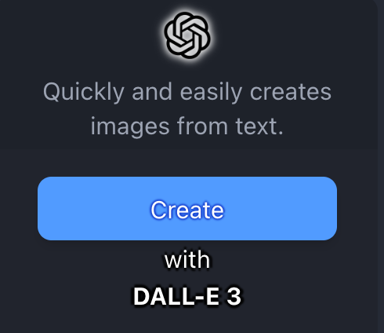
创作：人工智能艺术项目
转至 codecombat.com/ai
在创建模式下打开 DALL-E 3。
用特定的艺术风格创作你最喜欢的动物形象。
Notes:
参与：如果学生需要更多支持，可考虑以下策略
如果学生在具体提示方面需要帮助，可以让他们写："创建一个 _______ 风格的图片，内容为 [企鹅骑长颈鹿]"。
您可以展示上一张幻灯片，让学生了解风格创意。
提醒学生可以多次输入相同的提示，生成不同的图像，直到找到自己想要的图像。
可选扩展：让学生...
包括多种动物之间的互动。
用相同的动物制作一系列图片，创造故事情节
为图像添加背景
为动物添加配件
在图片中添加文字。
在图片中添加道具

Slide 12
聊天
您最喜欢生成的图像是什么？
🧑‍🏫
Notes:
问吧你最喜欢哪个画面？
解释一下：很难选出一个！它们都太酷了！
参与：考虑让学生在分享最佳图片的同时分享他们的提示。

